Slide 1
PLANIFICACIÓN PARA CLASES VIRTUALES SEMANA N°30 FECHA : Jueves 22 de Octubre 2020 5 Año Básico
Colegio Jean Piaget
Mi escuela, un lugar para aprender y crecer en un ambiente saludable

Slide 2
ASIGNATURA /CURSO | Música 5 Año Básico
NOMBRE DEL PROFESOR/A | Marlene Soto C.
EDUCADORA DIFERENCIAL | Inés Carriñe
OBJETIVO DE APRENDIZAJE PRIORIZACIÓN NIVEL 1 | OA 3. Escuchar música en forma abundante de diversos contextos y culturas poniendo énfasis en: Tradición escrita (docta), música de compositores chilenos y del mundo.
INDICADORES DE EVALUACIÓN PARA OA | Manifiestan interés y disposición a escuchar (mediante comentarios, manifestando preferencias, proponiendo escuchar alguna música en especial). Escuchan atentamente, expresando sus impresiones por diferentes medios (verbales, corporales, visuales, musicales) con mayor conciencia. Establecen comparaciones entre las diferentes audiciones.
CONTENIDO /HABILIDADES | Música en diversos contextos Habilidades:
OBJETIVO DE LA CLASE | Escuchar música en forma abundante de diversos contextos y culturas.
EVALUACIÓN | Mediante ticket de salida

Slide 3
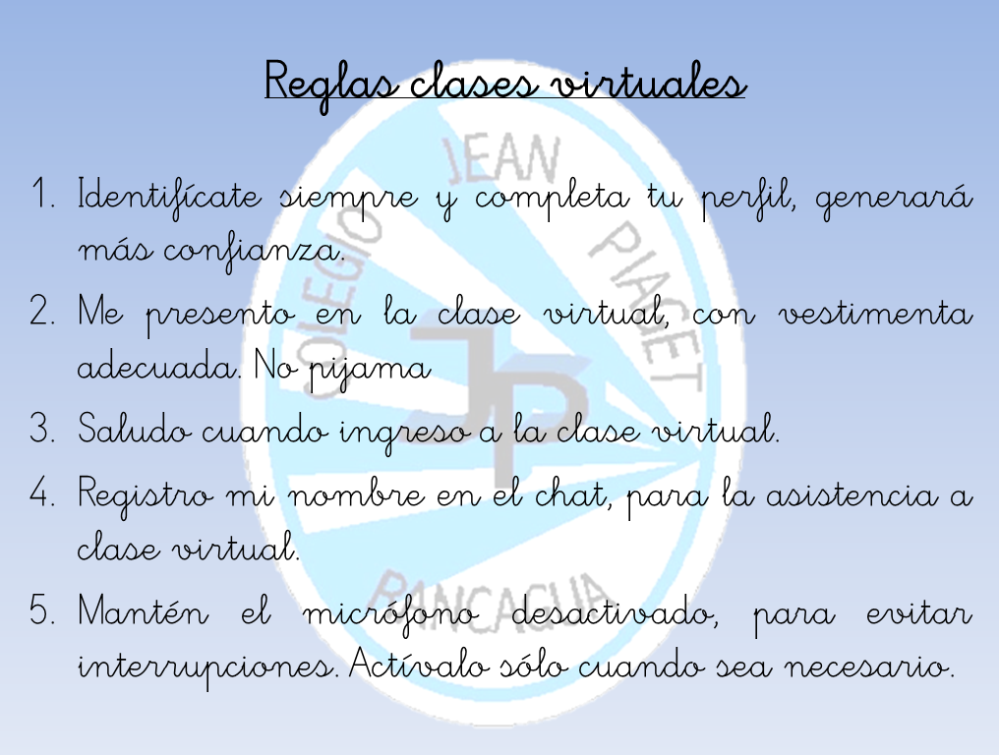
Sugerencia
De reglas virtuales. Puede usar otras

Slide 5
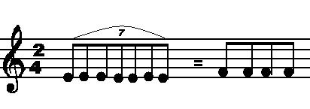
Objetivo de la clase:”Escuchar música en forma abundante de diversos contextos y culturas”
A continuación escucharemos diversas músicas de compositores chilenos y del mundo. Tradición escrita (docta), (por ejemplo, "La voz de las calles" de P. H. Allende, "Evocaciones Huilliches" de Carlos Isamitt, "Fanfarria para el hombre común" de A. Copland); Tradición oral (folclor, música de pueblos originarios), música chilena y sus orígenes (por ejemplo, música mapuche, Rolando Alarcón, Grupo Cuncumén); Popular (jazz, rock, fusión etc.), música chilena y sus influencias (por ejemplo, Los porfiados de la Cueca y La Ley).

Slide 6
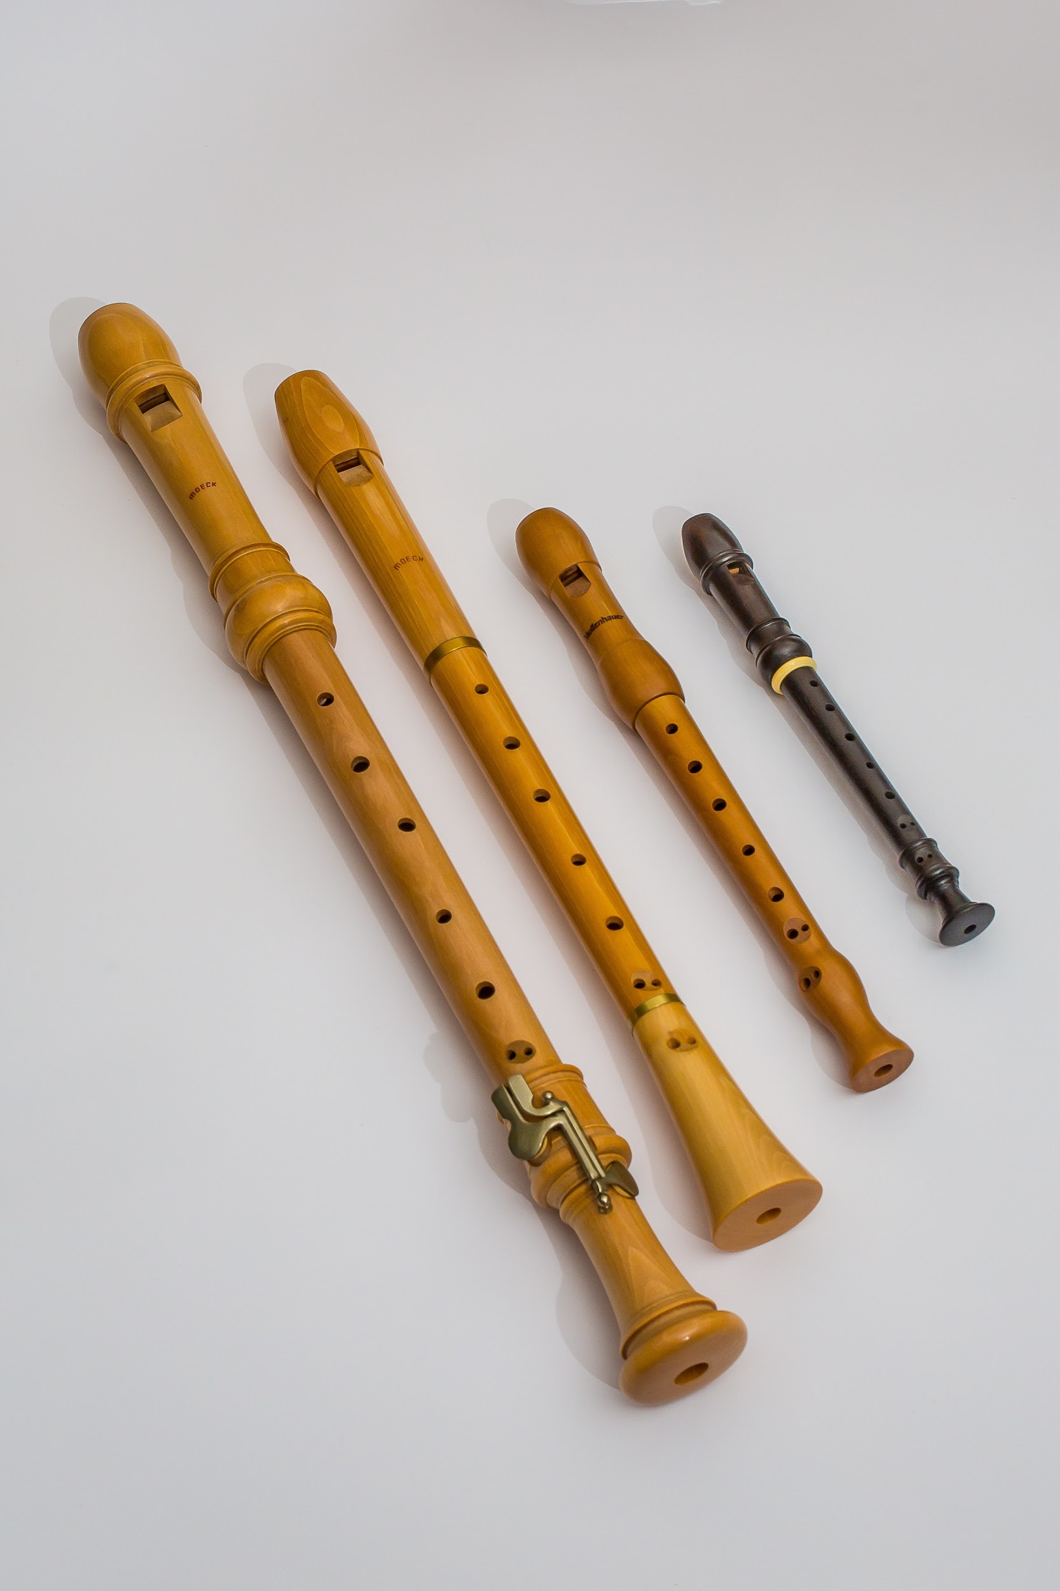
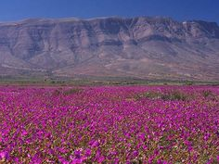
Motivación
A continuación escucha atentamente la siguiente interpretación de música andina.
https://www.youtube.com/watch?v=hs1FzKqE2nQ

Slide 7
TICKET DE SALIDA
ASIGNATURA MÚSICA
SEMANA 30 5 AÑO BÁSICO
CIERRE
Nombre: _______________________________________
Señale el autor(es) y nacionalidad de la interpretación”Pájaro campana”
¿Qué sentimientos le provoca al escucharla?
3) Indique tres características de la música recientemente escuchada y dibuje los instrumentos musicales utilizados.
Enviar fotografía de este ticket de salida al:
Correo:
Celular:(56)964506705

